Slide 1
Асаблівасці выкладання беларускай мовы ў 1 класе

Slide 2
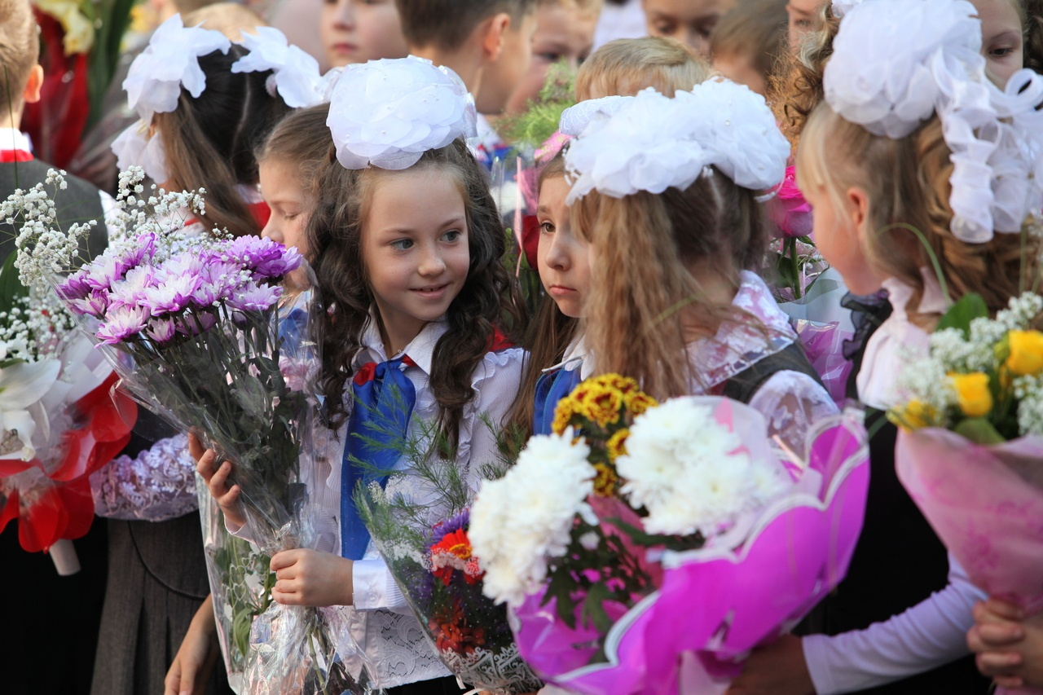

Slide 3
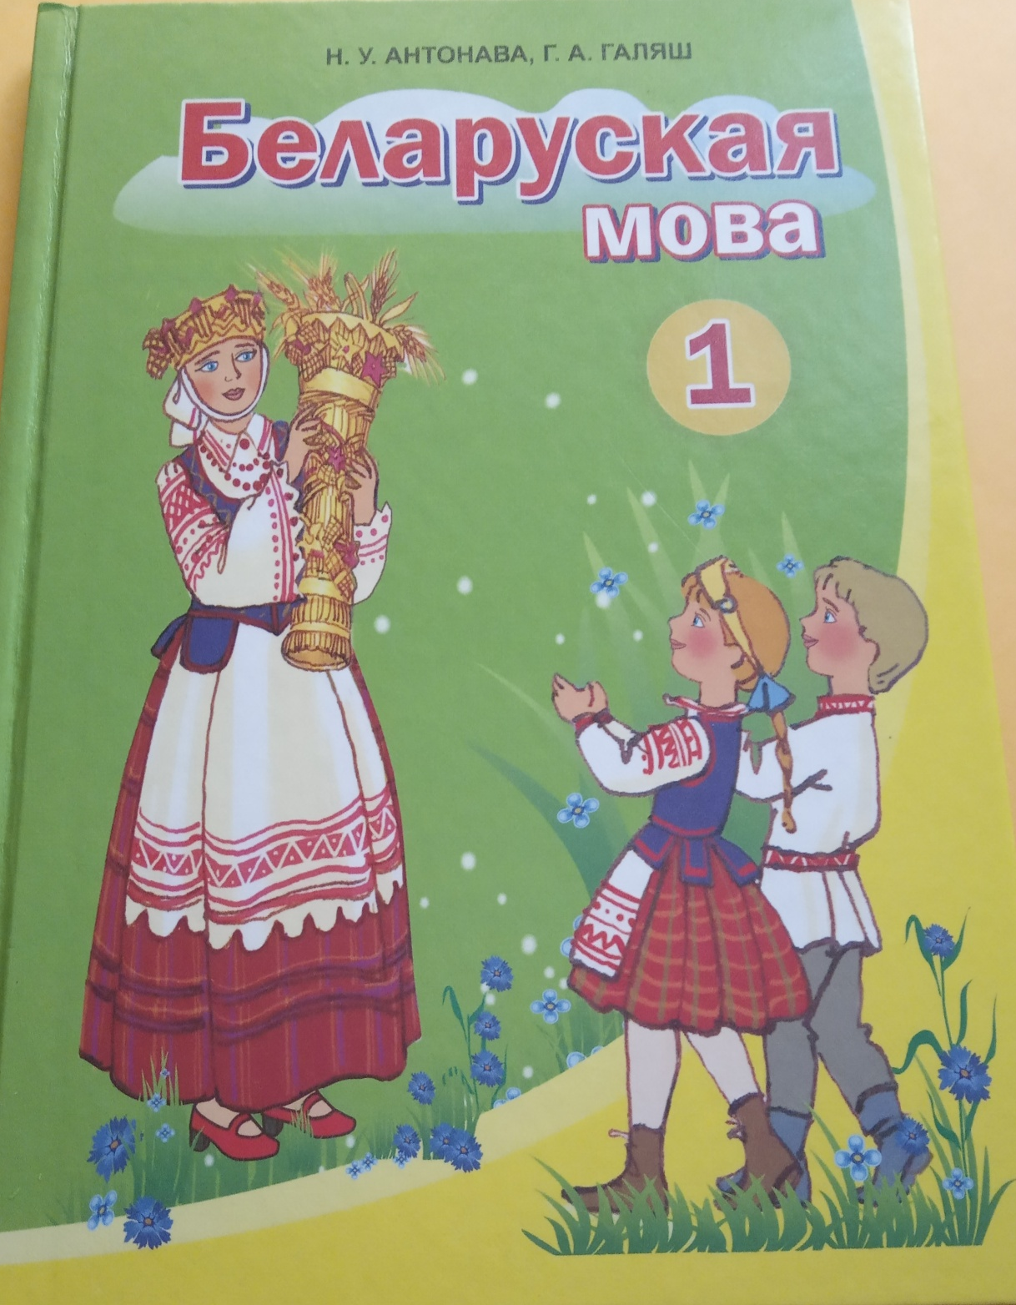

Slide 4
Зместавыя лініі вуснага курса
Навучанне асэнсаванаму ўспрыманню беларускай мовы на слых.
Назапашванне лексічнай базы беларускай мовы
Прапедэўтычнае навучанне чытанню на беларускай мове

Slide 5
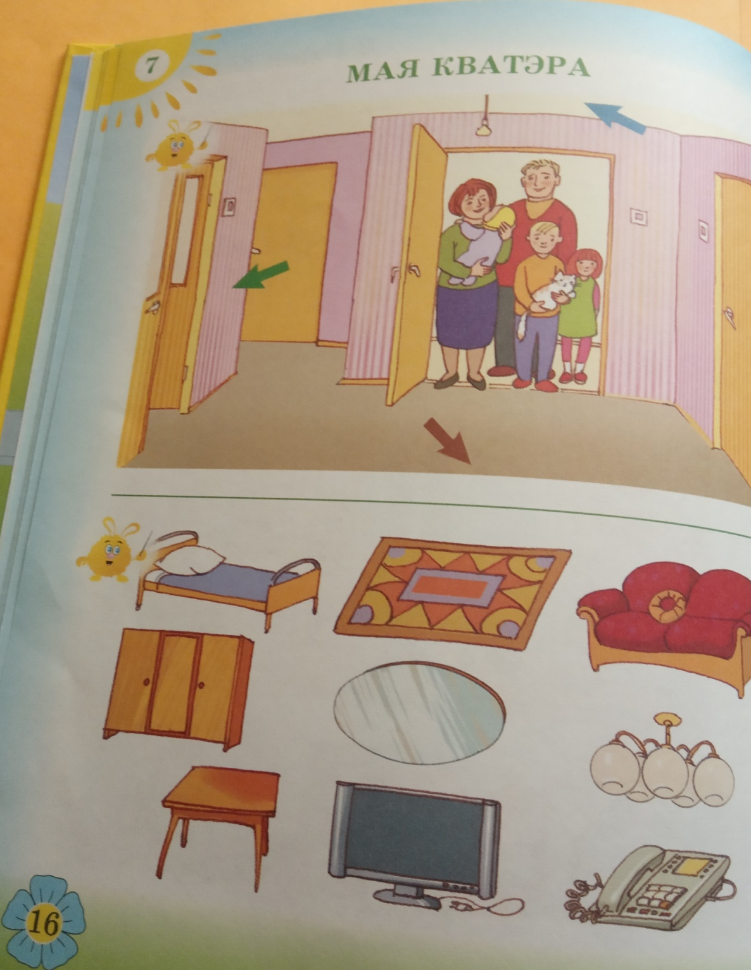

Slide 6
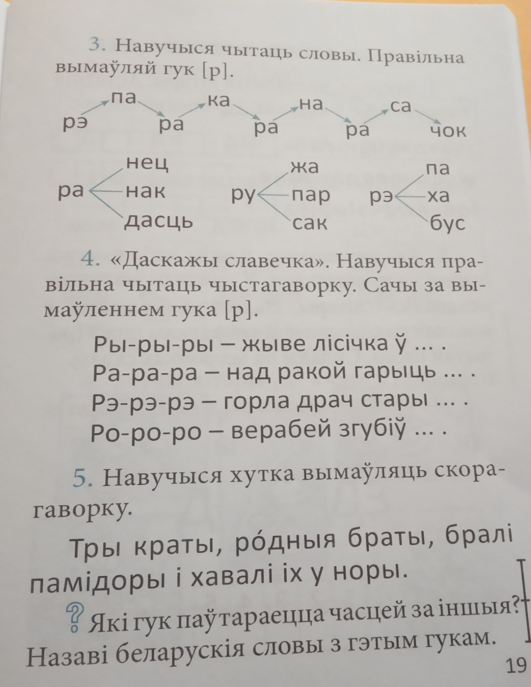

Slide 7
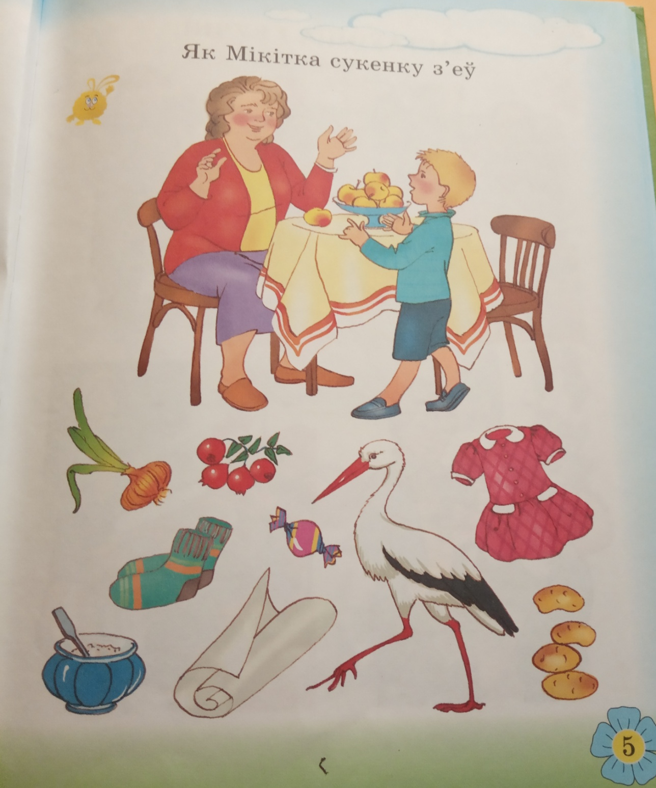

Slide 8
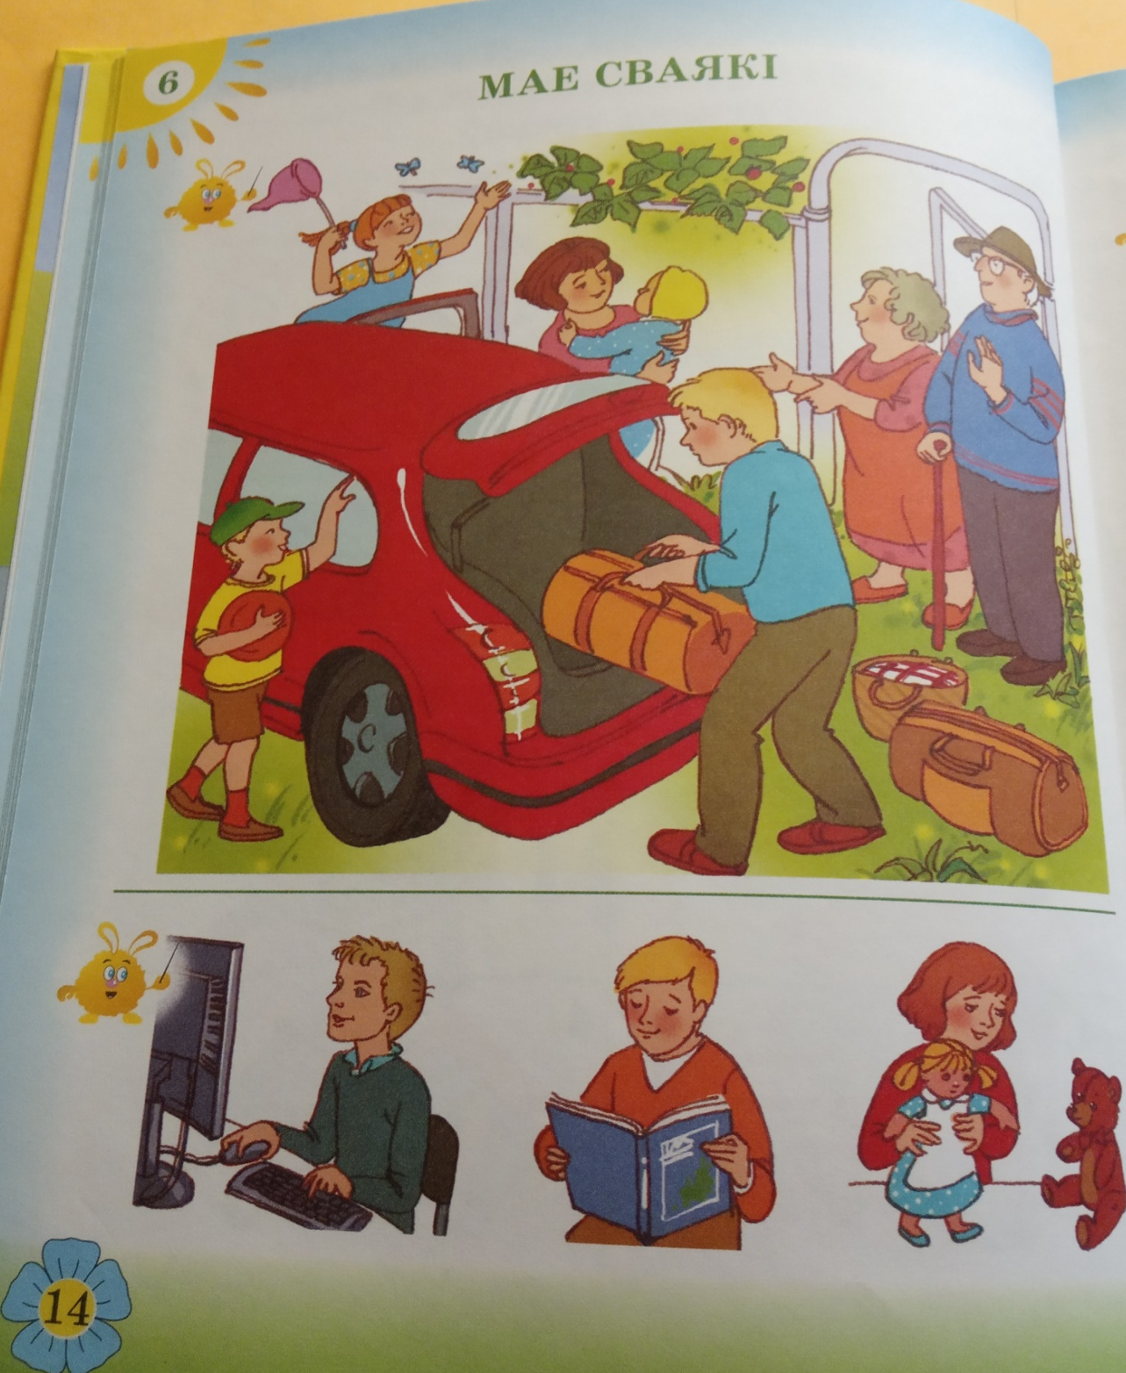

Slide 9
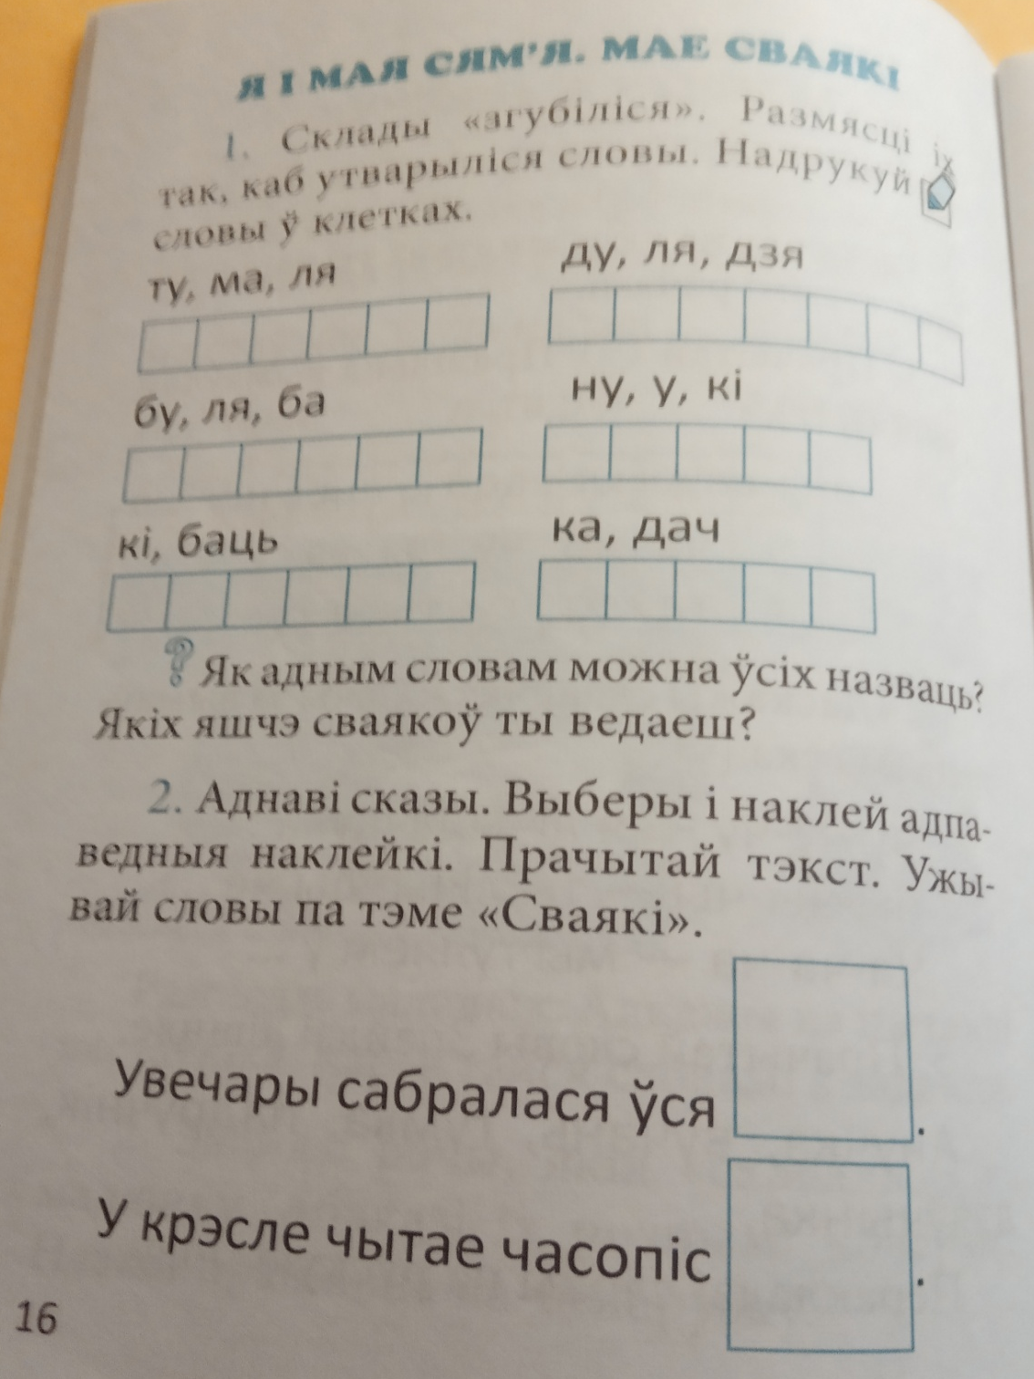

Slide 10
Навучанне чытанню арганізуецца па наступным плане:
1. Маўленчая размінка
2.Перадмаўленчыя практыкаванні па падрыхтоўцы да чытання
3. Чытанне тэксту
4. Суразмоўніцтва па прачытаным
5. Узнаўленне тэксту

Slide 11
Змест навучання
ў залежнасці ад перыяду навучання
 | Вучымся слухаць і вымаўляць | Вучымся слухаць і адказваць | Вучымся слухаць, чытаць і адказваць
Маўленчая размінка | Яе змест складае сістэма практыкаванняў па фарміраванні вымаўленчых навыкаў асобных гукаў, якія прэзентуюць фанетыку беларускай мовы ([г], [ў], [дз'], [дж], [р], [ч], [ц΄]). | Зместам практыкаванняў становяцца больш складаныя заданні па вылучэнні на слых слоў з пэўнымі гукамі. | Выпрацоўка вымаўленчых навыкаў уваходзіць у структурны кампанент урока «навучанне чытанню». Тут адбываецца ўзнаўленне гука і абазначэнне яго літарай.
Навучанне чытанню | Увогуле адсутнічае праца па навучанні чытанню. | Паступова прапануюцца вучням для чытання словы і фразы з праслуханных тэкстаў. | Вылучаецца у самастойны структурны кампанент урока. Змест яго складаецца з узнаўлення гука, знаёмства з літарай, якой ён абазначаецца, чытання складоў і слоў з гэтай літарай.
Лексіка тэматычных групп | Асвойваюць паслядоўнасць працы з праслуханым творам, вучацца суадносіць яго змест з малюнкавым радам. | Больш увагі надаецца адказам вучняў на пытанні па праслуханым творы, працы з дэфармаваным малюнкавым радам. | Увага скіроўваецца на гутарку на аснове малюнкавага раду, узнаўленне па ім зместу твора, устанаўленне сувязі паміж праслуханым і прачытаным тэкстамі.

Slide 12
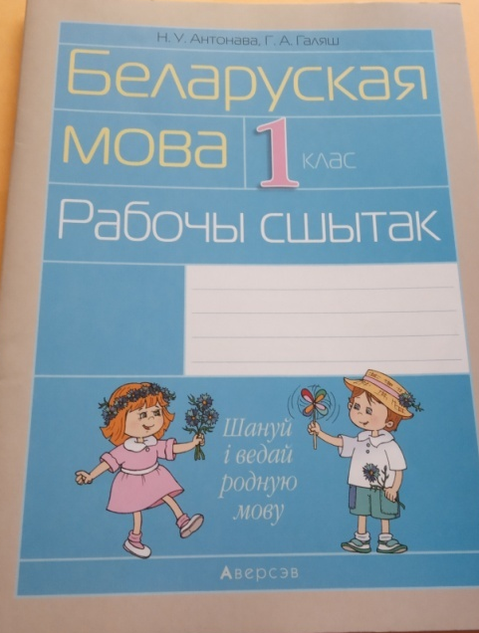

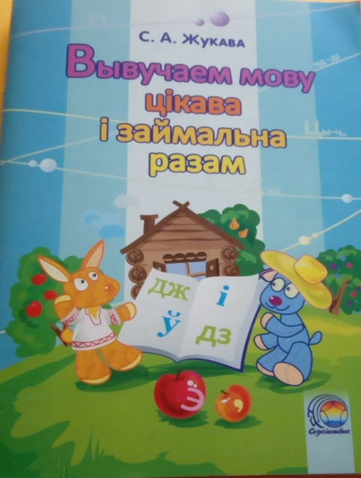
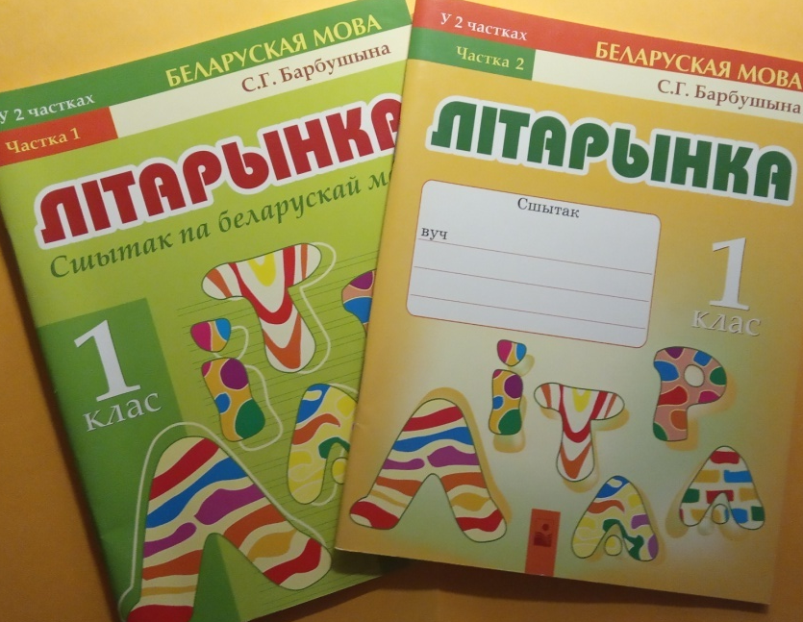
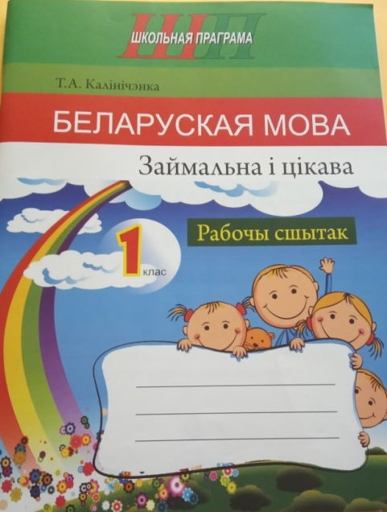
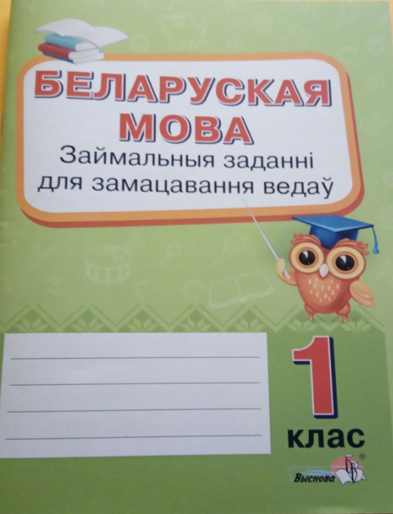

Slide 13
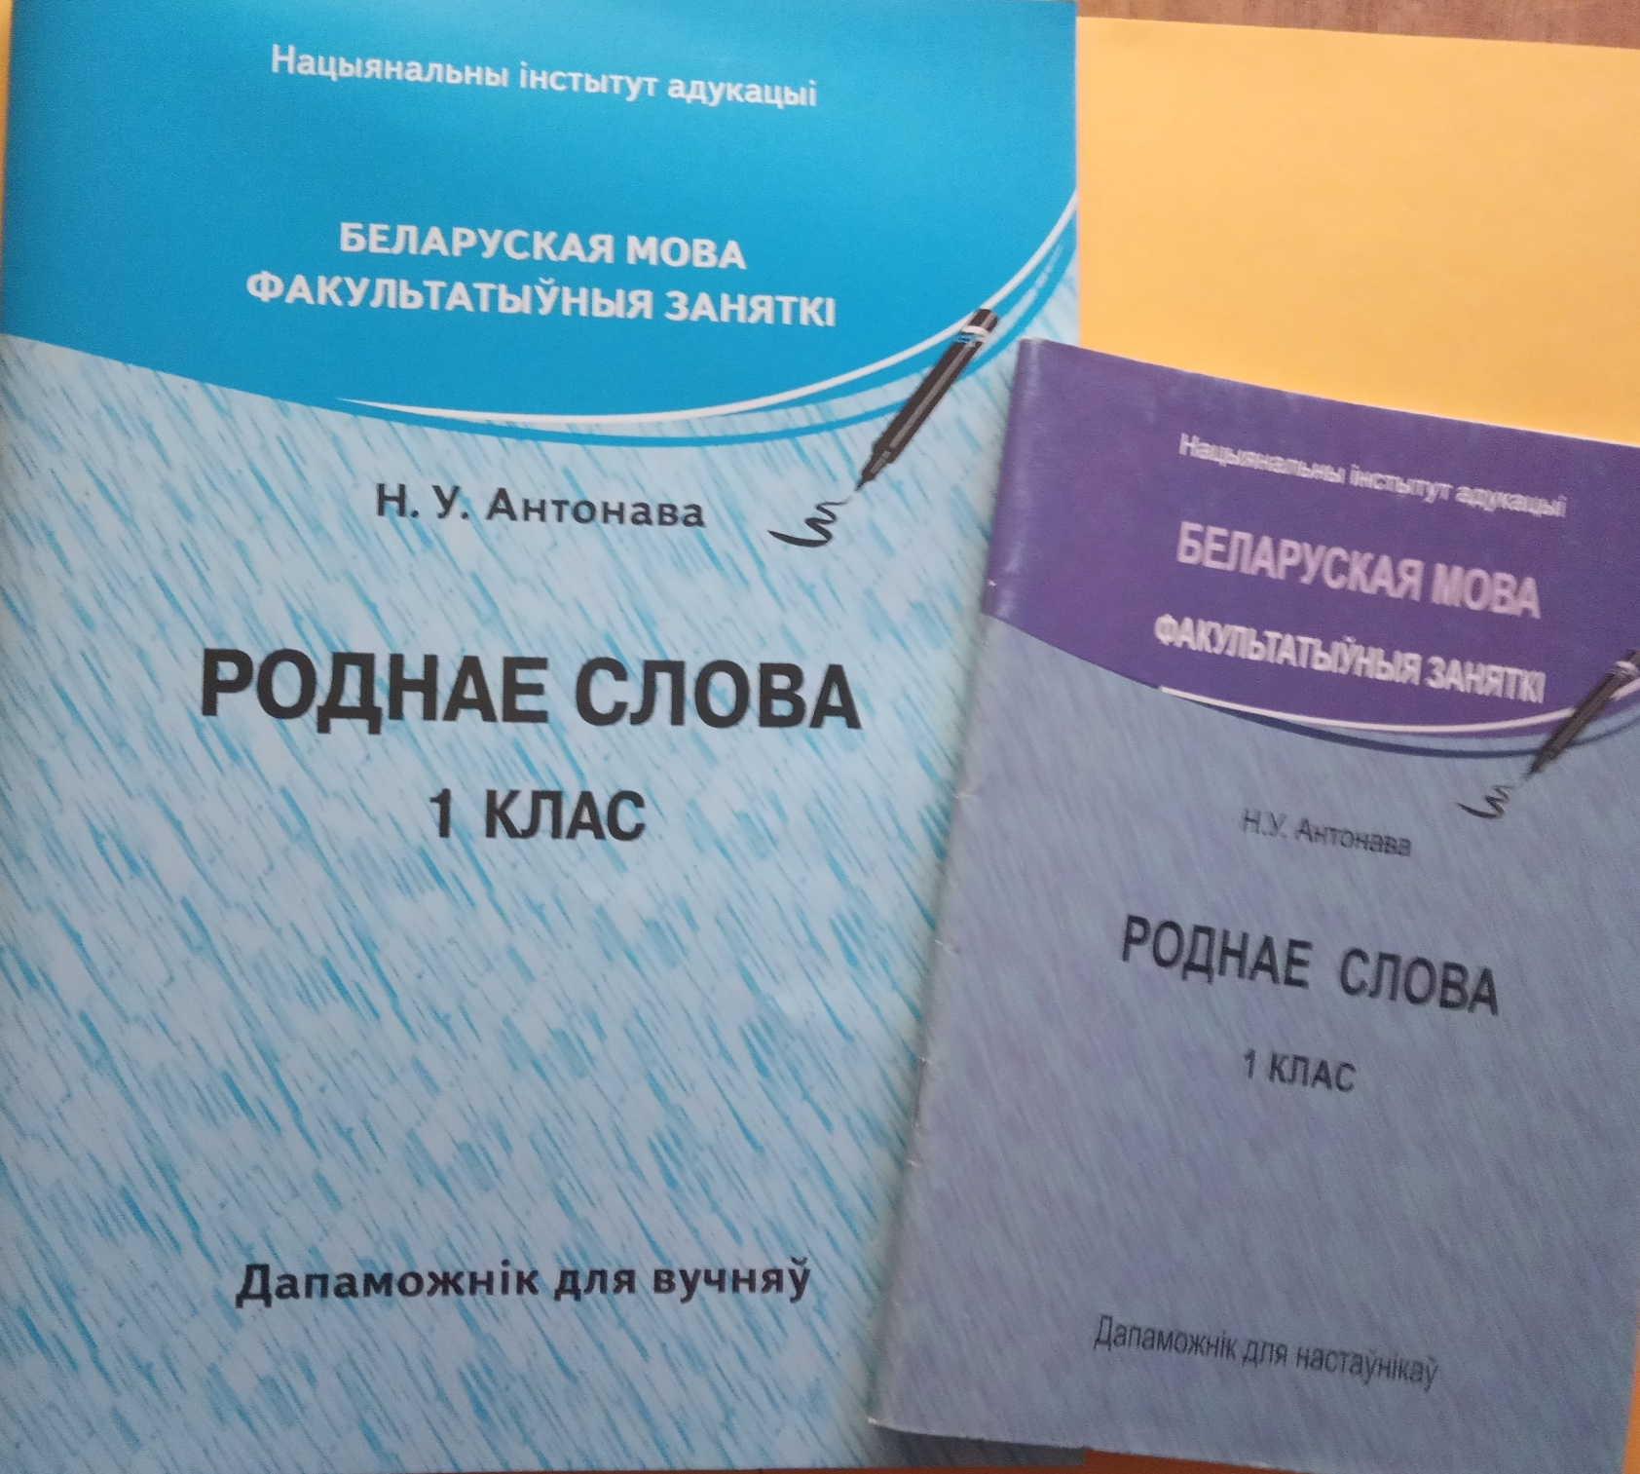

Slide 14
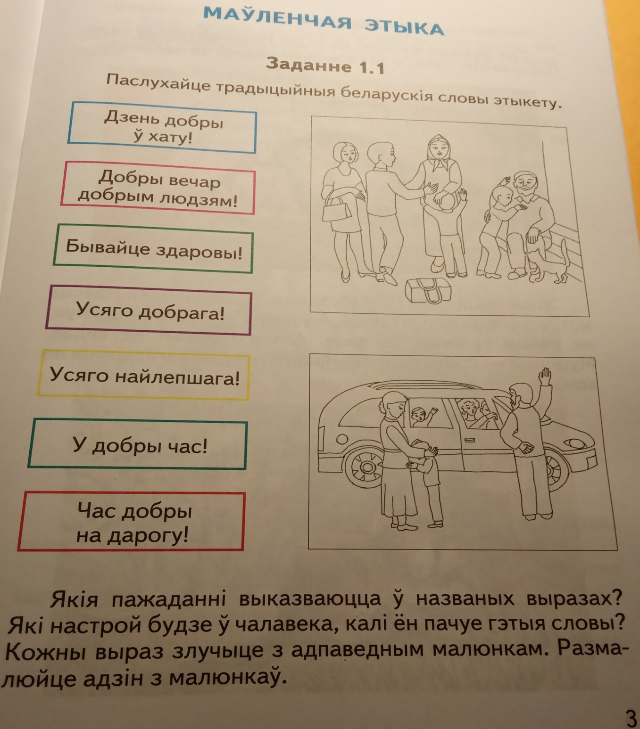

Slide 15
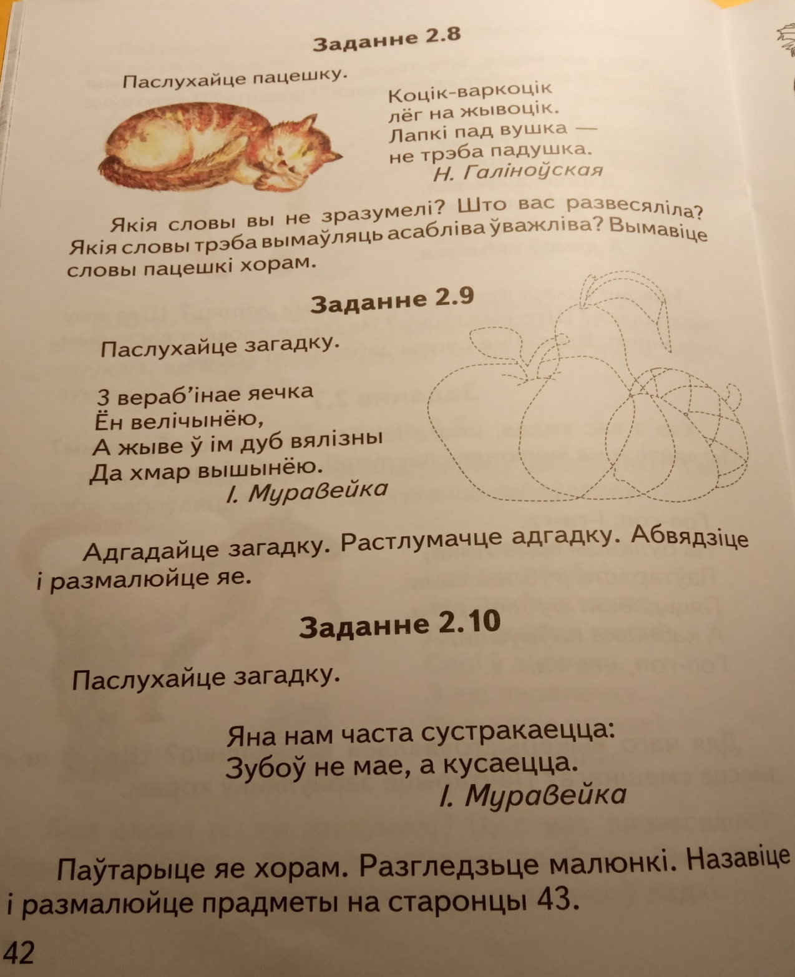

Slide 16
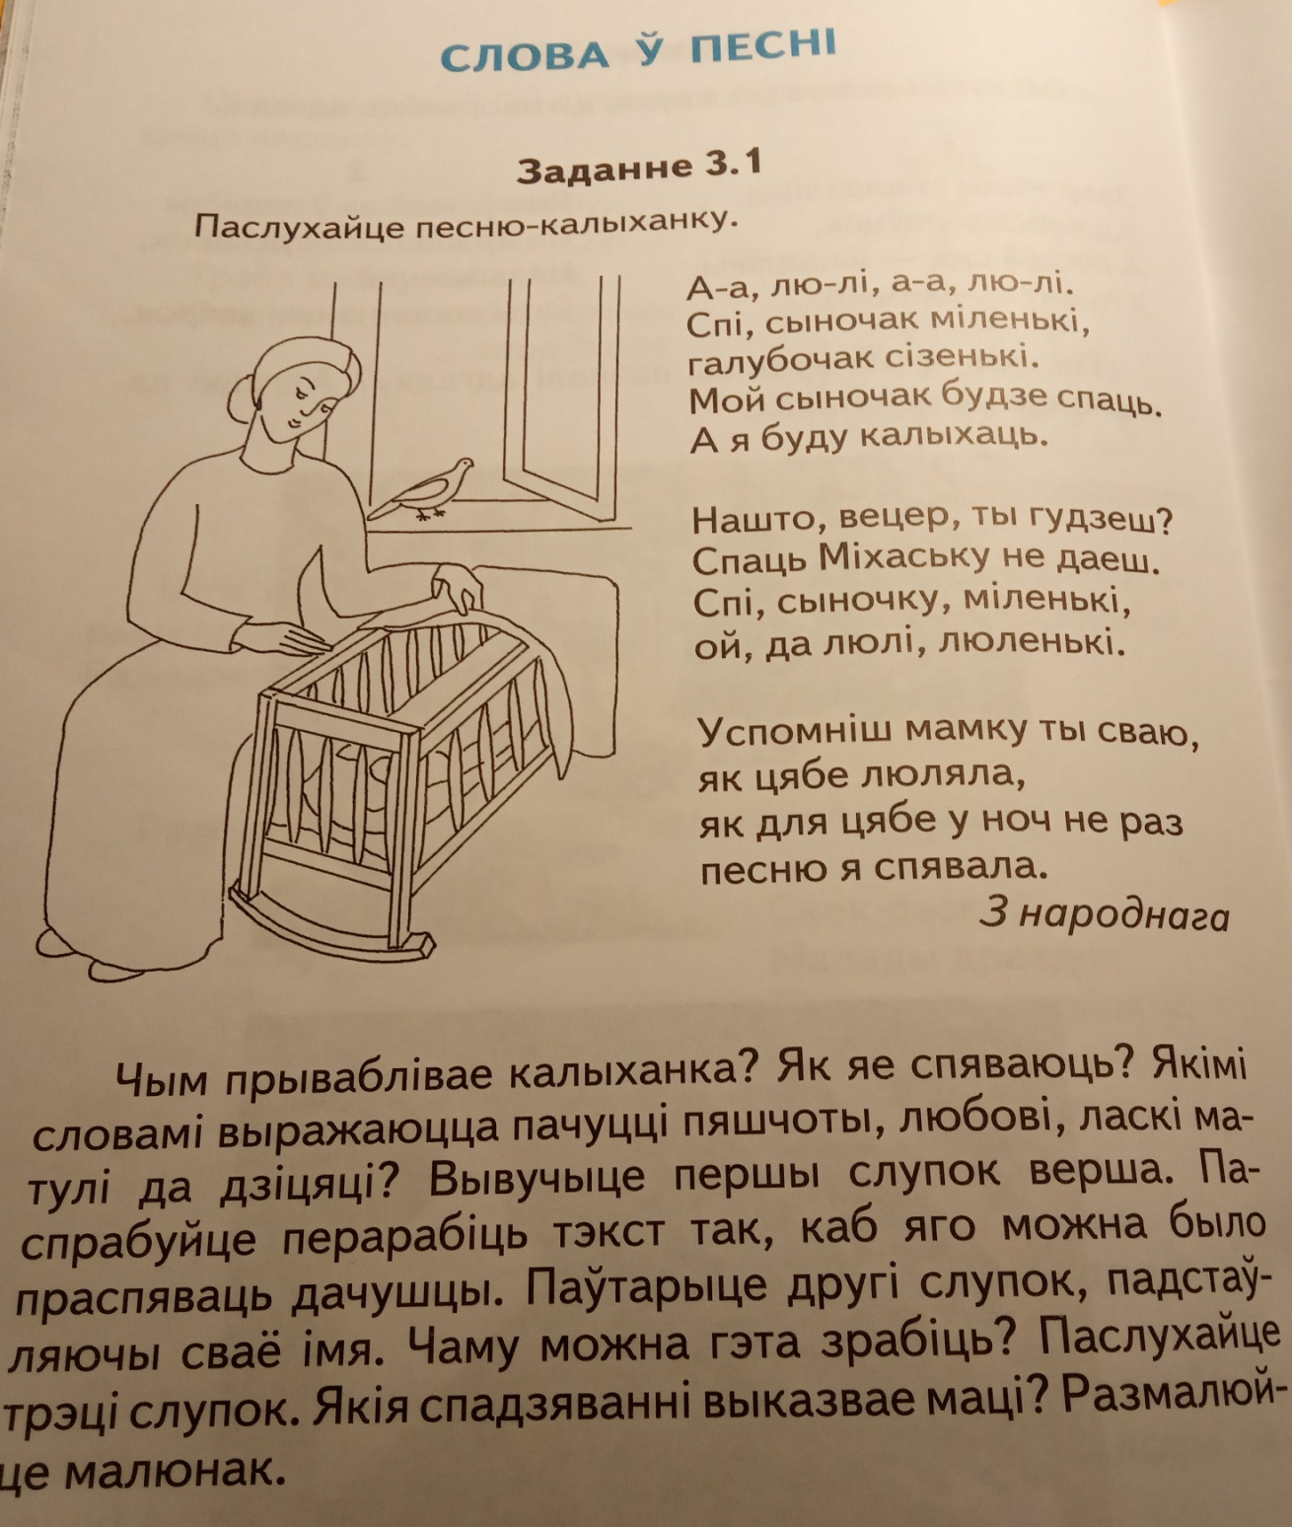

Slide 17
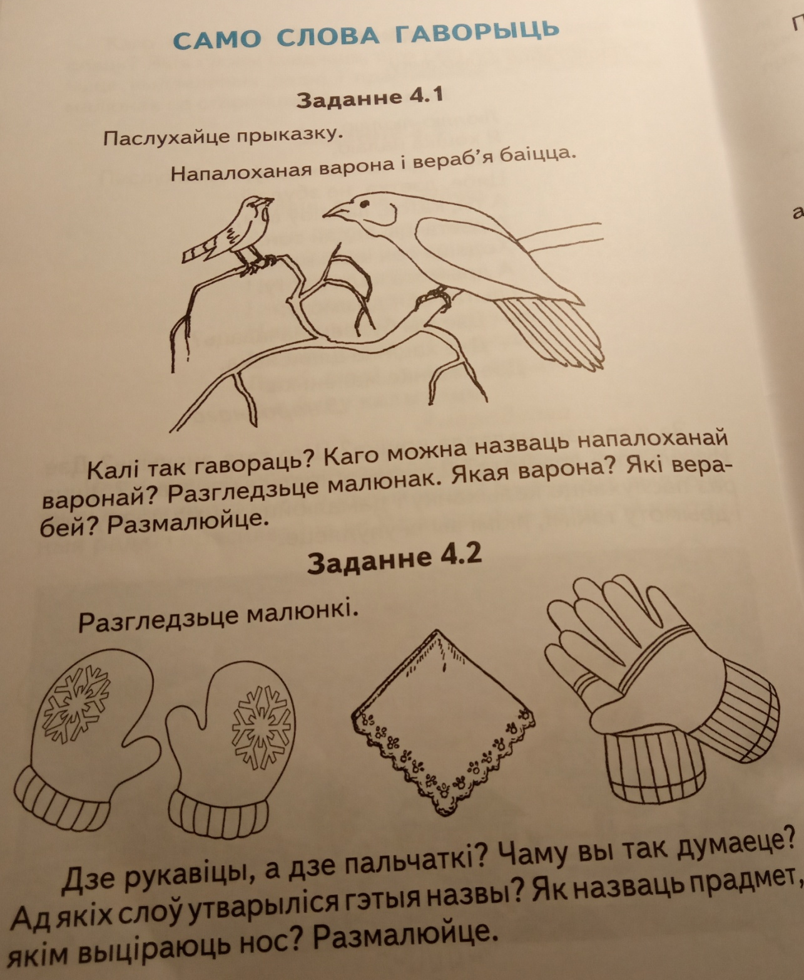

Slide 18
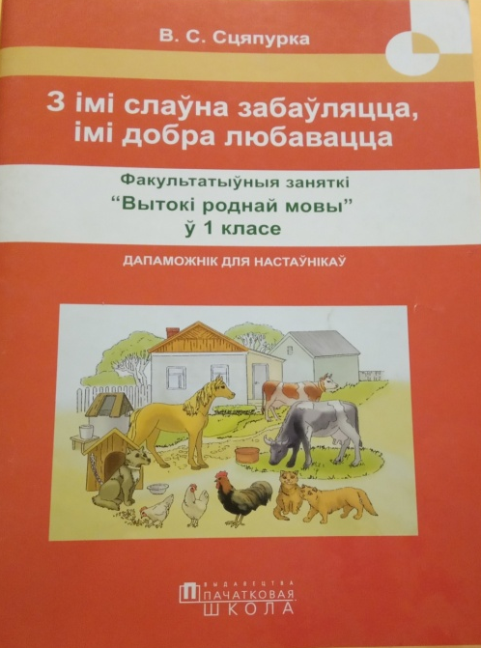
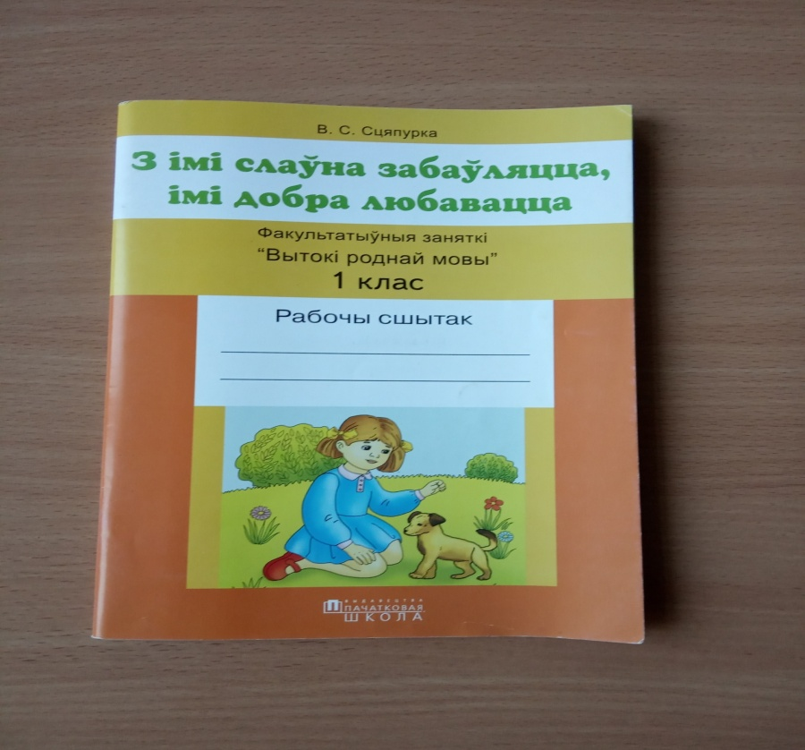
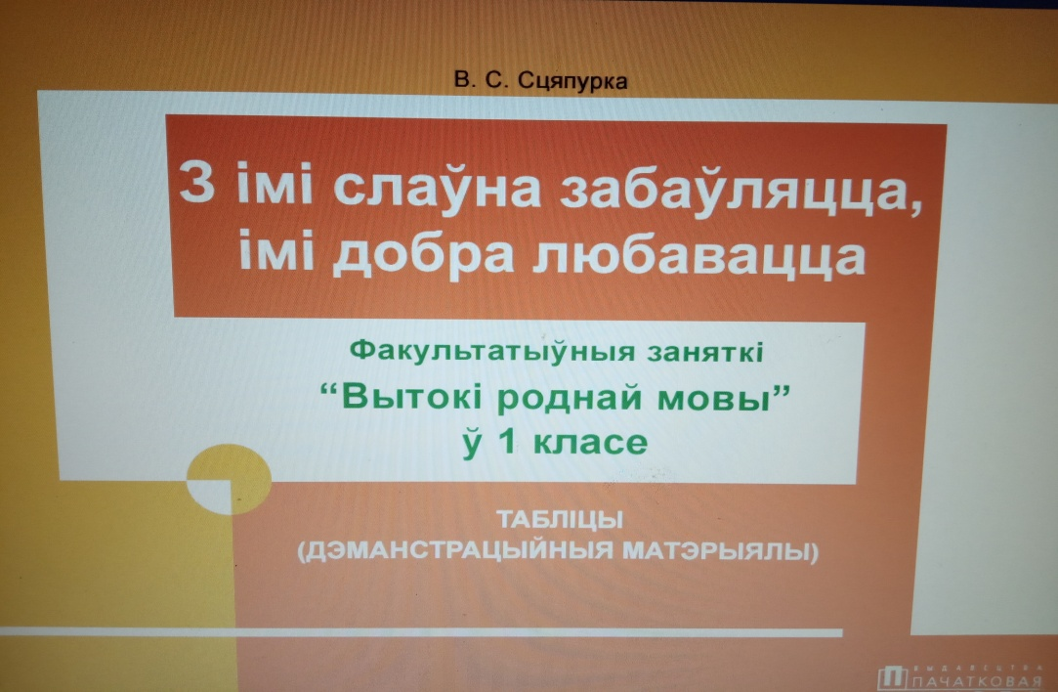

Slide 19
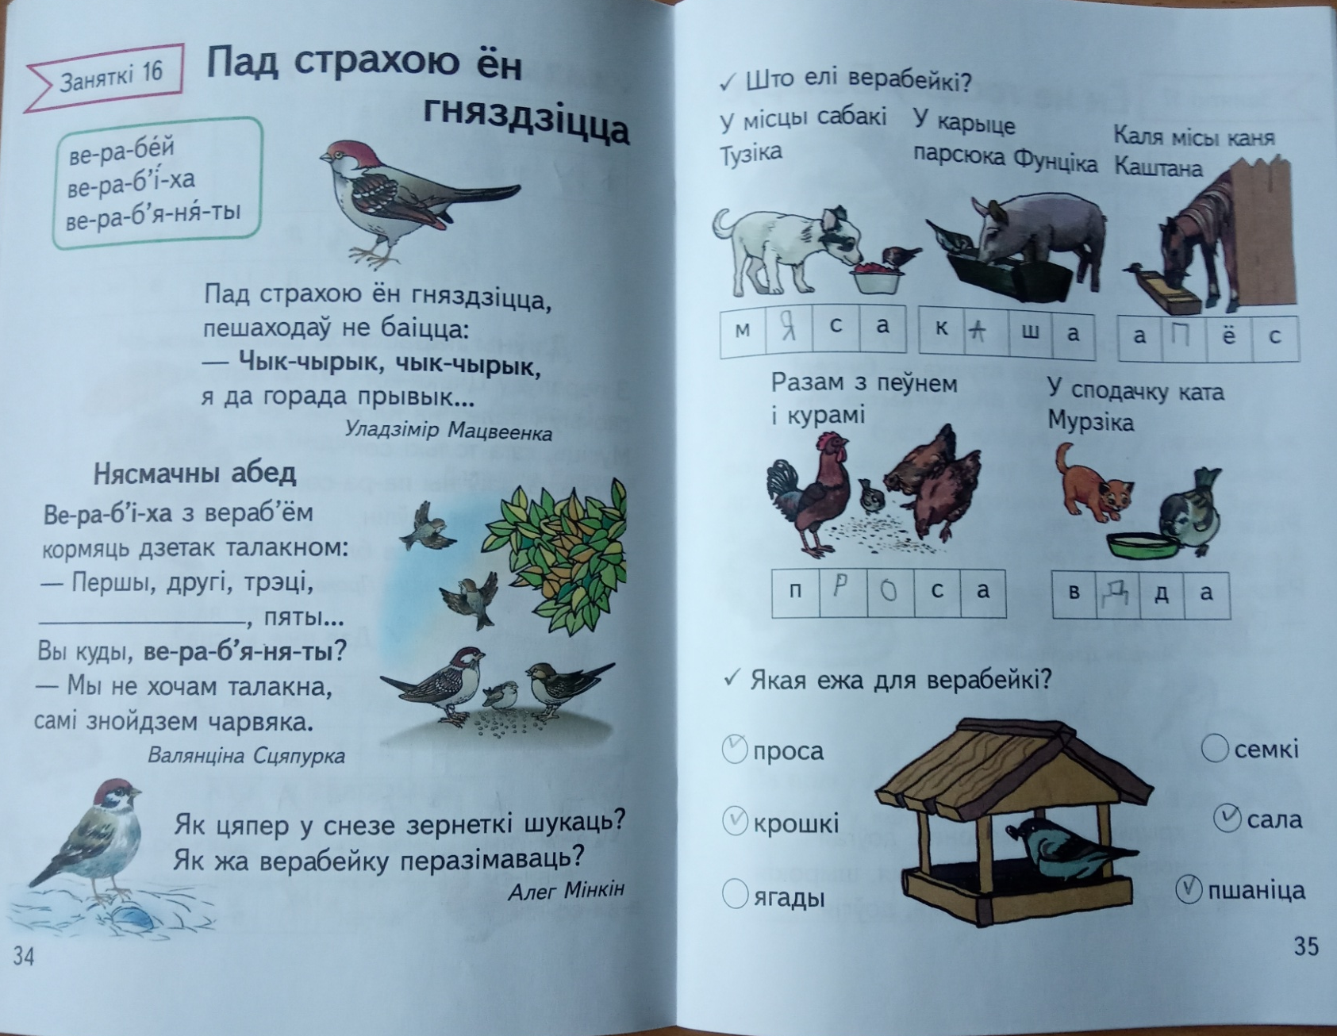

Slide 20
Структура ўрокаў беларускай мовы
ў залежнасці ад перыяду навучання
 | Раздзел I. Вучымся слухаць і вымаўляць (урокі 1-10) | Раздзел II. Вучымся слухаць і адказваць (урокі 11-21) | Раздзел III. Вучымся слухаць, чытаць і адказваць (урокі 11-21)
Структура ўрокаў | I. Паўтарэнне вывучанага на мінулым уроку (узнаўленне фанетычнага і лексічнага матэрыялу папярэдняга ўрока). II. Маўленчая размінка (фарміраванне фанетыка-артыкуляцыйных навыкаў вымаўлення асобных гукаў). III. Новы матэрыял (увядзенне ў займальнай форме лексічнай тэмы). IV. Замацаванне (практыкаванні па асэнсаваным успрыманні на слых твораў на беларускай мове з вывучанай лексікай, знаёмства з лексічнымі і граматычнымі асаблівасцямі беларускай мовы ў параўнанні з рускай мовай, напрыклад міжмоўнымі амонімамі, словамі з несупадзеннем роду; вылучэнне слоў з вывучанымі гукамі на слых). V. Вынік урока (паўтарэнне асноўных момантаў урока ў адпаведнасці з пастаўленымі мэтамі). | I. Паўтарэнне вывучанага на мінулым уроку (узнаўленне лексічнага матэрыялу папярэдняга ўрока). II. Маўленчая размінка (фарміраванне навыкаў распазнавання вывучаемых гукаў на слых у маўленчай плыні, правільнага вымаўлення слоў і сказаў з імі). III. Новы матэрыял (увядзенне ў займальнай форме лексічнай тэмы). IV. Замацаванне (практыкаванні па асэнсаваным успрыманні на слых твораў на беларускай мове з вывучанай лексікай, знаёмства з лексічнымі і граматычнымі асаблівасцямі беларускай мовы ў параўнанні з рускай мовай, напрыклад міжмоўнымі амонімамі, словамі з несупадзеннем роду і г. д.; вылучэнне слоў з вывучанымі гукамі на слых, чытанне слоў і выразаў, тэматычна звязаных з праслуханым творам). V. Вынік урока (паўтарэнне асноўных момантаў урока ў адпаведнасці з пастаўлены мэтамі). | I. Паўтарэнне вывучанага на мінулым уроку (узнаўленне гука-літарнага і лексічнага матэрыялу папярэдняга ўрока). II. Новы матэрыял (увядзенне ў займальнай форме лексічнай тэмы). III. Навучанне чытанню (узнаўленне гука, знаёмства з літарай, чытанне складоў і слоў з ёй). IV. Замацаванне (практыкаванні па асэнсаваным успрыманні на слых твораў на беларускай мове з вывучанай лексікай, знаёмства з лексічнымі і граматычнымі асаблівасцямі беларускай мовы ў параўнанні з рускай мовай, напрыклад міжмоўнымі амонімамі, словамі з несупадзеннем роду і г. д.; чытанне тэксту, тэматычна звязанага з праслуханым творам). V. Вынік урока (паўтарэнне асноўных момантаў урока ў адпаведнасці з пастаўлены мэтамі).

Slide 21
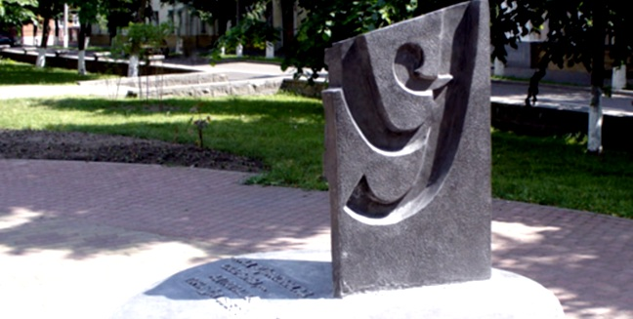
Яно добра, а нават і трэба знаць суседскую мову, але найперш трэба знаць сваю.
Ф.Багушэвіч

